Slide 1

Муниципальное бюджетное общеобразовательное учреждение
«Средняя общеобразовательная школа № 121 г. Челябинска»
454091, г. Челябинск, ул. Свободы, 82; 8 (351) 263-68-23, 8 (351) 263-29-75, тел./факс 8 (351) 263-68-23, e-mail: school121@mail.ru, сайтhttp://school-121.ru/
ВОСПИТАТЕЛЬНЫЙ ПОТЕНИАЛ ВНЕУРОЧНЫХ МЕРОПРИЯТИЙ ПО ХИМИИ
г. Челябинск, 2023

Slide 2
Внеурочная деятельность
Является составной частью учебно-воспитательного процесса и одной из форм организации свободного времени учащихся.
Внеурочная деятельность понимается сегодня как деятельность , организуемая во внеурочное время для удовлетворения потребностей учащихся в содержательном досуге, их участии в самоуправлении и общественно полезной деятельности

Slide 3
Цели внеурочной деятельности:
Создание условий для достижения учащимися необходимого для жизни в обществе социального опыта и формирования принимаемой обществом системы ценностей , создание условий для многогранногразвития и социализации каждого учащегося в свободное от учёбы время
Создание воспитывающей среды, обеспечивающей активизацию социальных, интеллектуальных интересов учащихся в свободное время, развитие здоровой,творчески растущей личности, с формированной гражданской ответственностью и правовым свмосознанием, способной на социально значимую практическую деятельность.

Slide 4
Задачи внеурочной деятельности:
Организация общественно-полезной и досуговой деятельности учащихся совместно с социумом
Включение учащихся в разностороннюю деятельность.
Формирование навыков позитивного коммуникативного общения.
Развитие навыков организации и осуществления сотрудничества с педагогами , сверстниками , родителями , старшими детьми в решении общих проблем
Воспитание трудолюбия, способности к преодолению трудностей, целеустремленности, настойчивости
Развитие позитивного отношения к базовым общественным ценностям(человек, семья , Отечество, природа, мир, знания, труд, культура)

Slide 5
Воспитательный потенциал внеурочной деятельности в МБОУ «СОШ №121 г. Челябинска» реализуется:
Проектная деятельность
Курсы внеурочной деятельности
«Пятая летняя четверть»

Slide 6
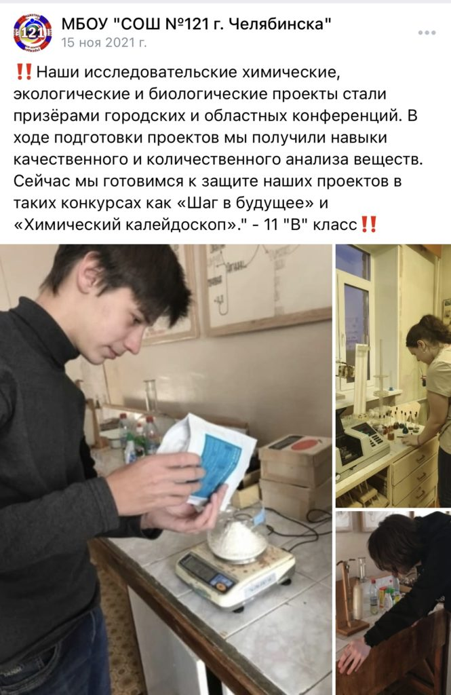
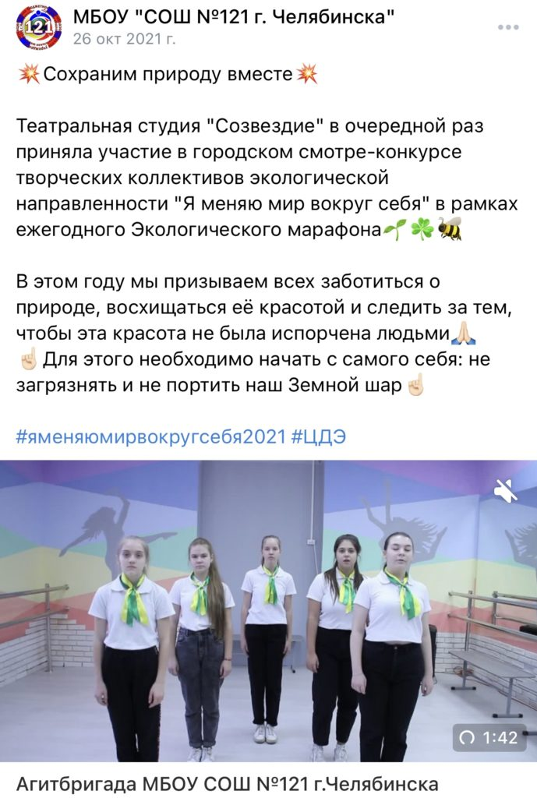
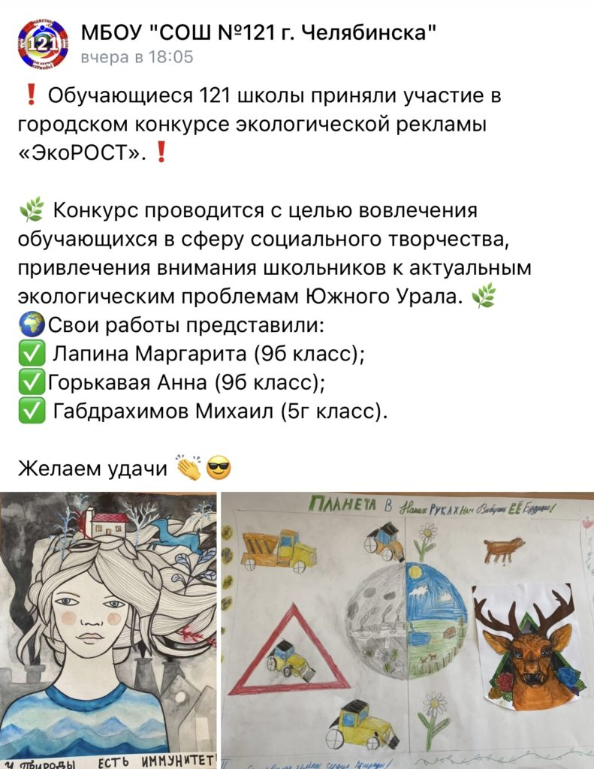
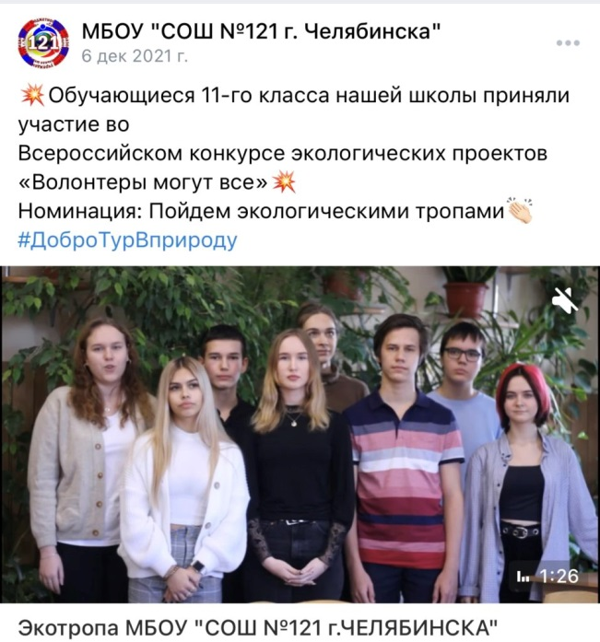
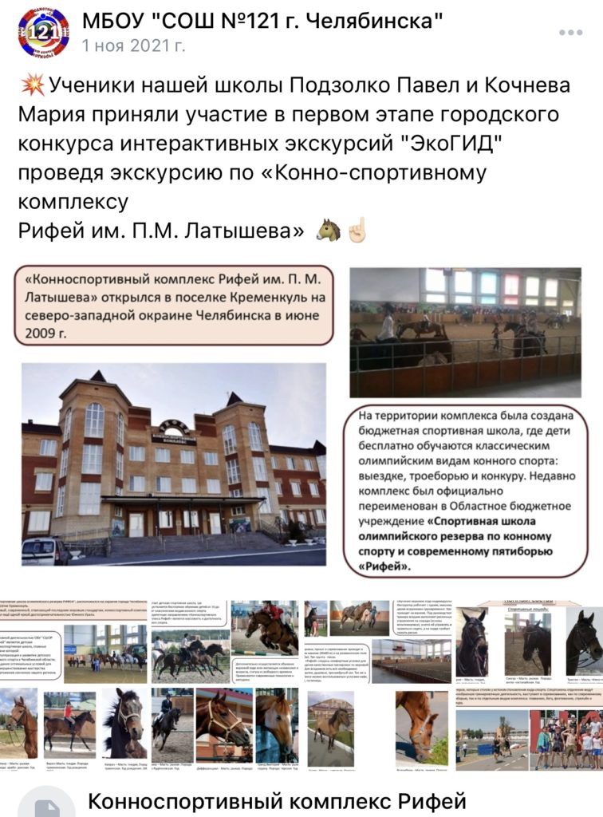
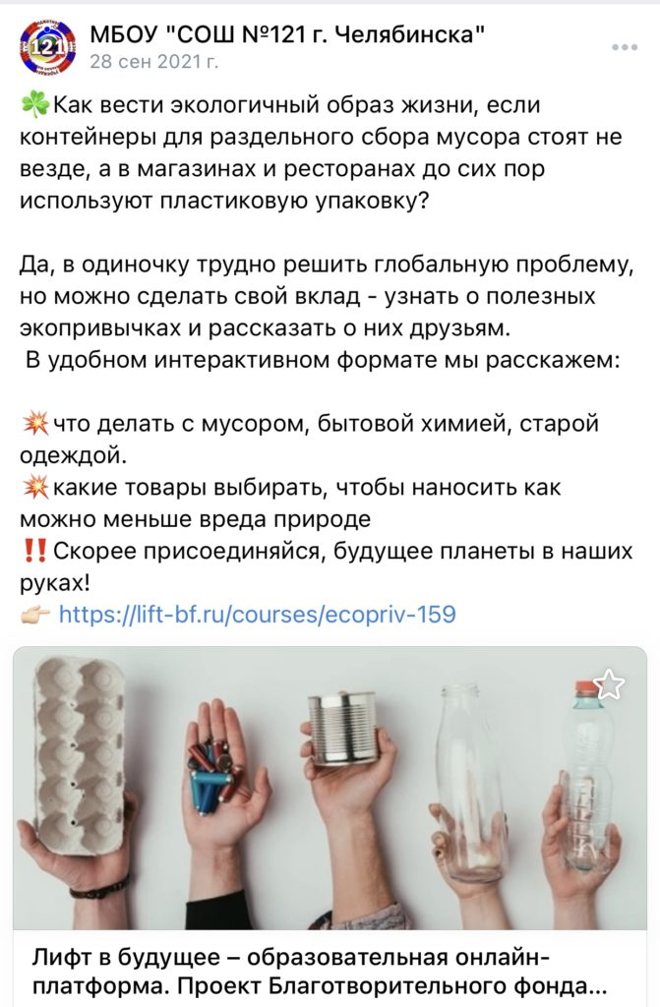
Проектная деятельность

Slide 7
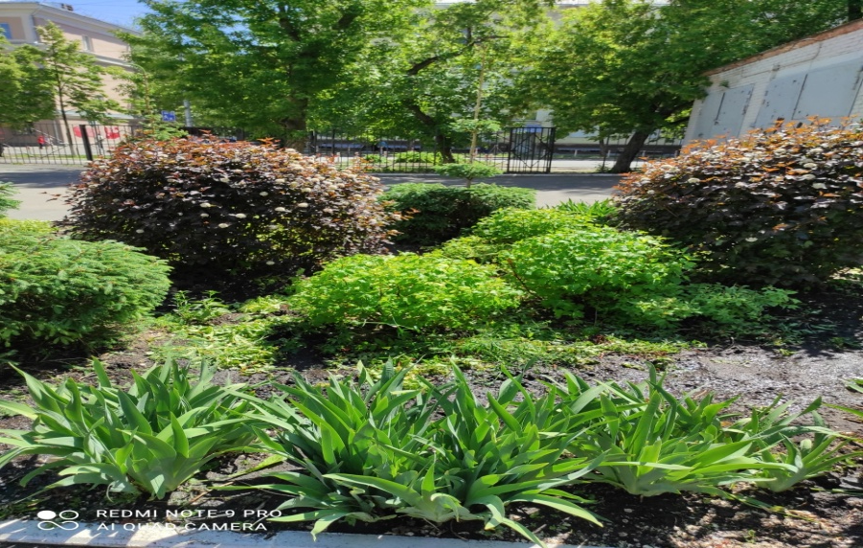
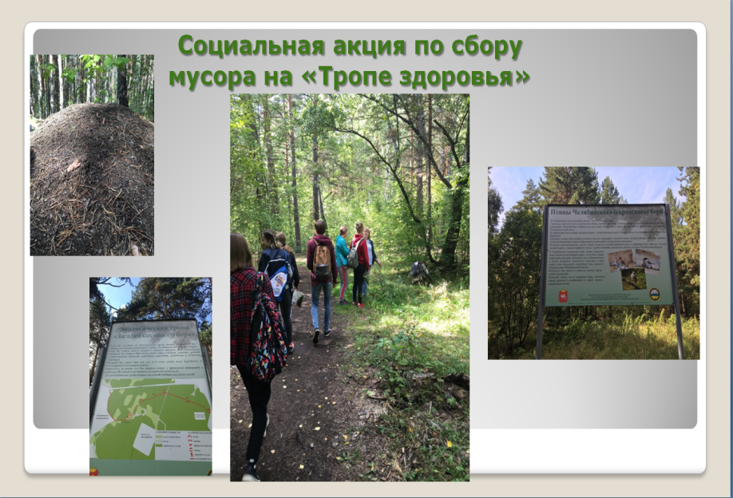
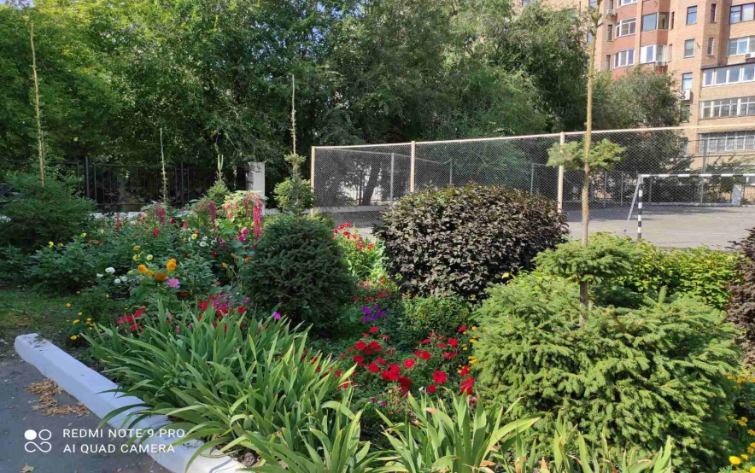
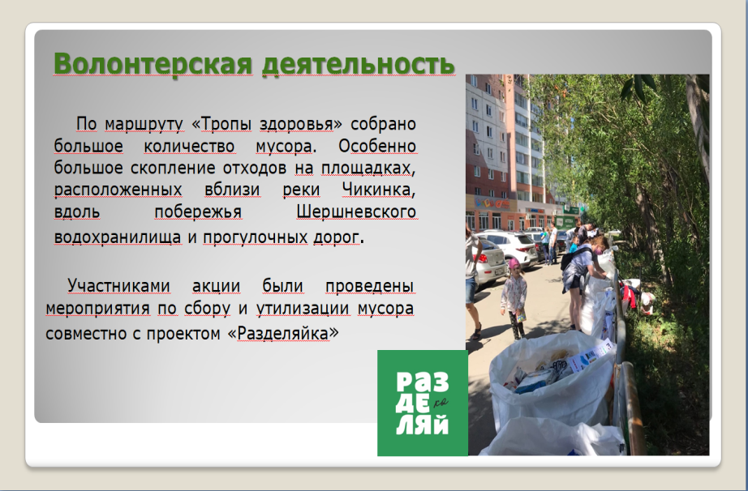
«Пятая летняя четверть»

Slide 8
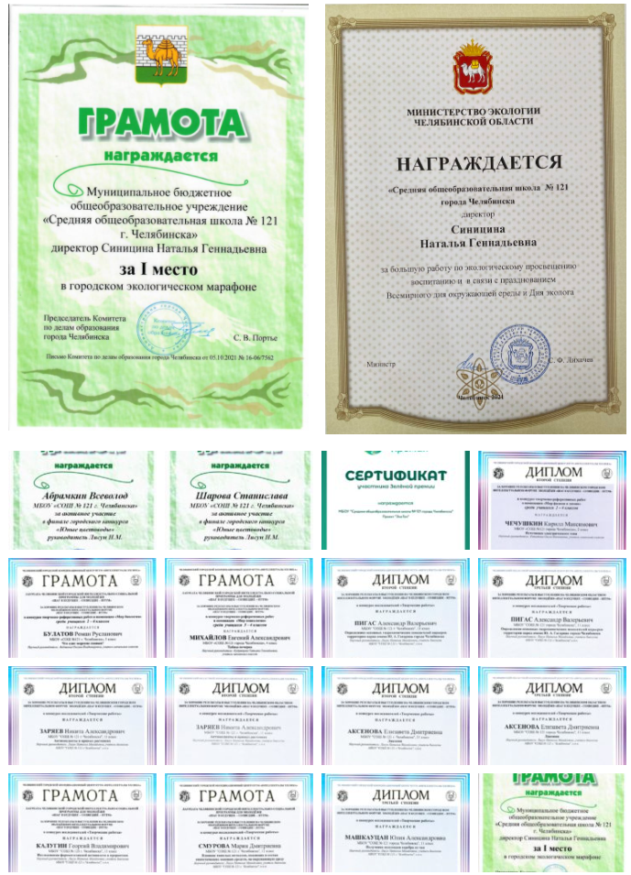
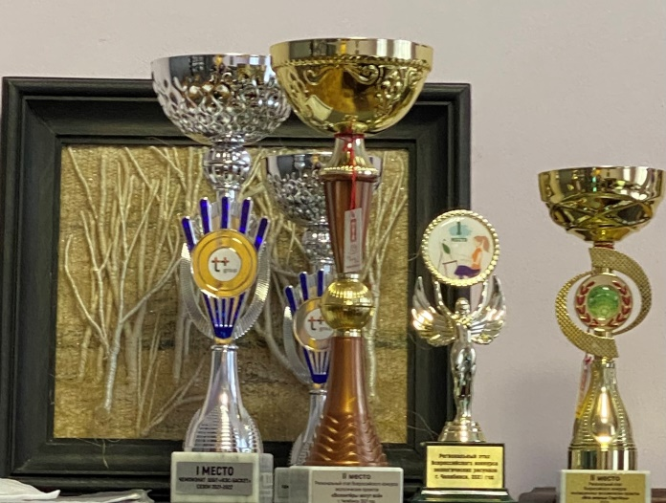
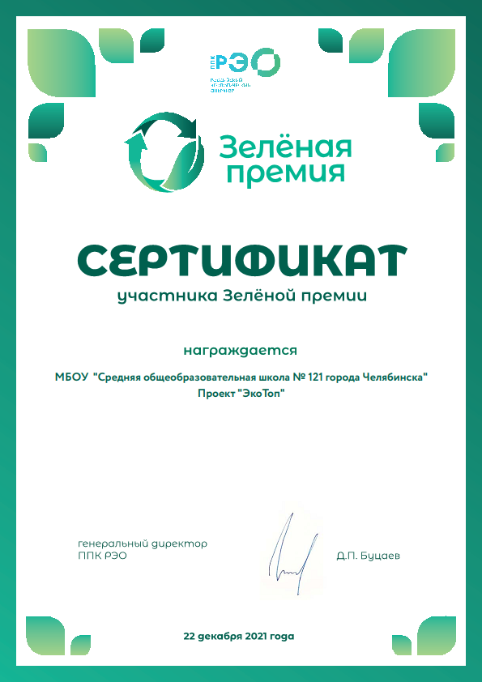
Наши достижения

Slide 9



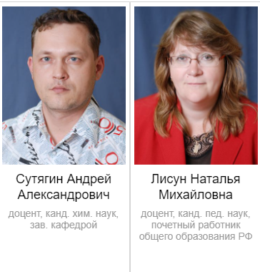
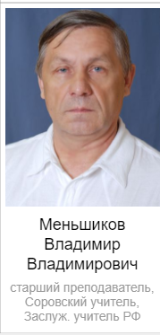
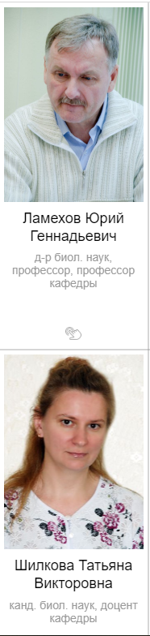
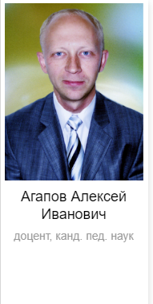
Наши сетевые партнеры

Slide 11
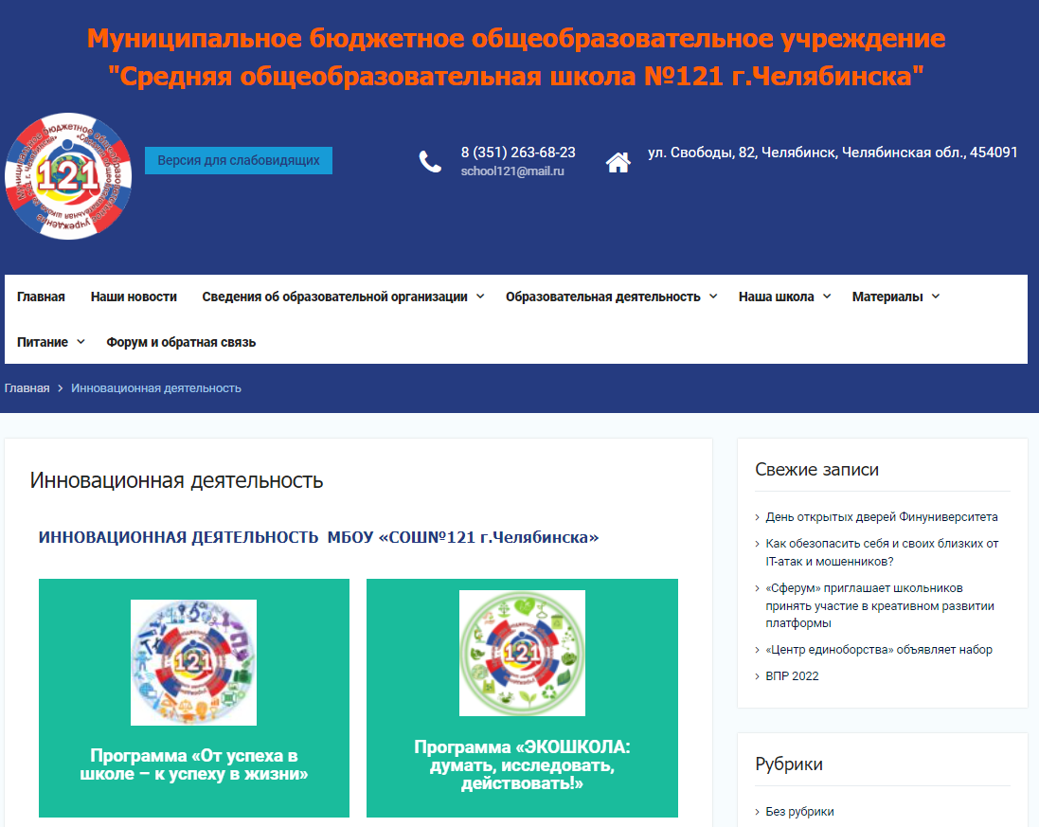
Страница на сайте школы https://school-121.ru/инновационная-деятельность/

